Slide 1
Popis funkce DRG
Mgr. David Zlatovský

Slide 2
Opakování-definice DRG
Definice:
DRG systém je systém klinické klasifikace zařazující případy akutní lůžkové péče na základě vybraných atributů (vlastností) do skupin, které jsou si podobné z klinického hlediska a mají podobnou náročnost na čerpání finančních zdrojů.

Slide 3
Atributy případu hospitalizace
Atributy, na základě, kterých probíhá třídění
Jsou rutinně získávány
Atributy:
Věk
Pohlaví
Porodní váha u novorozenců
Údaje popisující průběh hospitalizace
hlavní diagnóza
vedlejší diagnóza
příjmová diagnóza
Výkony
způsob ukončení pobytu

Slide 4
Hospitalizace
Za případ hospitalizace je považován časově souvislý pobyt jednoho pacienta v jedné nemocnici na lůžku akutní péče.
Souvislý=hospitalizace, která byla přerušena na max. jeden den.
Ukončení hospitalizace:
propuštění do ambulantní péče
překlad na akutní lůžko jiného zařízení
překlad na lůžko následné péče
překlad do ústavní soc.péče
předčasné ukončení hospitalizace
úmrtí

Slide 5
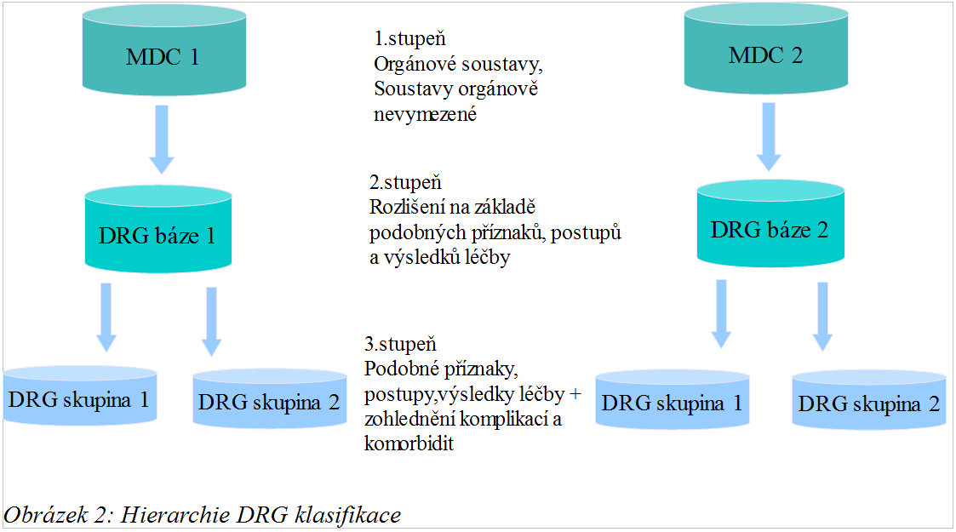
Hierarchie DRG a třídění
DRG tvoří tři úrovně
Major Diagnostic Category
DRG báze
DRG skupiny

Slide 6
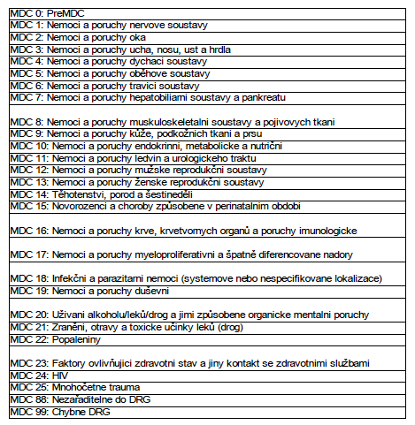
Major Diagnostic Category (MDC)
Téměř každá MDC představuje jednu orgánovou soustavu
Systém IR-DRG (používaný v České republice) obsahuje celkem 25 MDC

Slide 7
DRG báze a DRG skupiny
DRG báze:
případy s podobnými příznaky, postupy a výsledky léčby avšak bez komplikací či komorbidit doprovázející daný případ
Komorbidita - výskyt společně s jiným onemocněním nebo poruchou
DRG skupiny:
případy s podobnými příznaky, postupy a výsledky léčby
Na této úrovni je již zohledněna závažnost stavu jako stupeň komplikací a komorbidit.

Slide 8
Algoritmus klasifikace, grouper
Zařazování případů do skupin – grouper
Grouper :
Počítačový program
Vstup: údaje o hospitalizacích
Výstup: přiřazení případu k určité MDC, DRG bázi a DRG skupině
Řadící algoritmus – definován definičním manuálem

Slide 9
Definiční manuál
Základní dokument
Popisuje logiku zařazování případů do skupin
Popisuje tedy parametry a algoritmy, podle kterých pak grouper případy klasifikuje
Obsahem definičního manuálu - sady diagnóz a sazebník výkonů

Slide 10
Grouper (Algoritmus klasifikace)
Údaje o hospitalizaci
Zařazení hospitalizace do MDC, DRG báze a DRG skupiny
Pravidla definičního manuálu

Slide 11
Algoritmus klasifikace:
případ hospitalizace se porovnává s MDC, které nejsou orgánově vymezené (MDC 00,15,25)
Porovnání s těmi MDC do nichž se zařazuje na základě jiných kritérií než je diagnóza a kód výkonu (15)
V případě nezařazení dochází k porovnání základní diagnózy s obsahem orgánově vymezených MDC
Po přiřazení základní diagnózy k MDC - kritériem pro přiřazení do DRG báze významný výkon.
Přiřazení v rámci báze se pak odehrává na základě vedlejších diagnóz

Slide 12
Parametry DRG
Parametr = ukazatel (soubor ukazatelů), který charakterizuje určitou vlastnost případu nebo skupiny případů.
Může se jednat:
ukazatele pro konkrétní případ
Nemocnici
DRG skupinu
všechny DRG skupiny

Slide 13
Ukazatele pro případ konkrétní DRG skupiny (ukazatele)
Společné pro všechny typy skupin

Slide 14
Parametry produkce
Hodnota ukazatele pro konkrétní případ či skupinu případů

